Slide 1
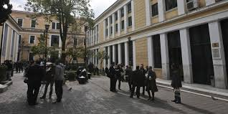
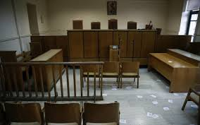
10.2.3 ΤΙ ΕΊΝΑΙ ΤΑ ΔΙΚΑΣΤΗΡΙΑ;
ΕΊΝΑΙ ΈΝΑ ΚΡΑΤΙΚΟ ΑΝΕΞΑΡΤΗΤΟ ΟΡΓΑΝΟ ΠΟΥ ΠΡΟΒΛΕΠΕΤΑΙ ΑΠΌ ΤΗΝ ΑΡΧΗ ΤΗΣ ΔΙΑΚΡΙΣΗΣ ΤΩΝ ΛΕΙΤΟΥΡΓΙΩΝ ΤΗΣ ΚΡΑΤΙΚΗΣ ΕΞΟΥΣΙΑΣ

Slide 2
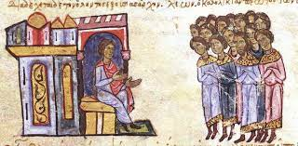
10.2.3 ΔΙΚΑΣΤΙΚΗ ΛΕΙΤΟΥΡΓΙΑ
ΠΟΙΟΣ ΕΊΝΑΙ Ο ΡΟΛΟΣ ΤΩΝ ΔΙΚΑΣΤΗΡΙΩΝ;
ΤΗ ΔΙΚΑΣΤΙΚΗ ΛΕΙΤΟΥΡΓΙΑ ΑΣΚΟΥΝ
ΤΑ ΔΙΚΑΣΤΗΡΙΑ ΜΕ ΒΑΣΙΚΗ ΑΡΜΟΔΙΟΤΗΤΑ
ΝΑ ΛΥΝΟΥΝ ΤΙΣ ΔΙΑΦΟΡΕΣ ΠΟΥ
ΠΑΡΟΥΣΙΑΖΟΝΤΑΙ ΜΕΤΑΞΥ ΤΩΝ ΠΟΛΙΤΩΝ
ΚΑΙ ΜΕΤΑΞΥ ΤΩΝ ΠΟΛΙΤΩΝ ΚΑΙ ΤΟΥ ΚΡΑΤΟΥΣ
ΔΗΛΑΔΗ ΝΑ ΑΠΟΔΙΔΟΥΝ ΔΙΚΑΙΟΣΥΝΗ

Slide 3
ΧΑΡΑΚΤΗΡΙΣΤΙΚΑ ΠΟΥ ΕΞΑΣΦΑΛΙΖΟΥΝ ΤΗΝ ΑΝΕΞΑΡΤΗΣΙΑ ΤΩΝ ΔΙΚΑΣΤΩΝ
ΙΣΟΒΙΟΤΗΤΑ
ΕΙΔΙΚΗ ΜΙΣΘΟΛΟΓΙΚΗ ΜΕΤΑΧΕΙΡΙΣΗ
ΑΝΕΞΑΡΤΗΣΙΑ ΑΠΌ ΤΟ ΚΡΑΤΟΣ

Slide 4
ΛΕΙΤΟΥΡΓΙΑ ΔΙΚΑΣΤΗΡΙΩΝ
ΕΦΑΡΜΟΓΗ ΤΩΝ ΝΟΜΩΝ
(ΕΞΑΙΡΕΣΗ :ΑΝ ΔΕΝ ΣΥΜΦΩΝΟΥΝ ΜΕ ΤΟ ΣΥΝΤΑΓΜΑ)
ΥΠΟΧΡΕΩΣΗ ΑΙΤΙΟΛΟΓΗΣΗΣ ΤΗΣ ΑΠΟΦΑΣΗΣ
ΔΙΑΚΡΙΣΗ ΣΕ ΔΙΟΙΚΗΤΙΚΑ, ΠΟΛΙΤΙΚΑ, ΠΟΙΝΙΚΑ

Slide 5
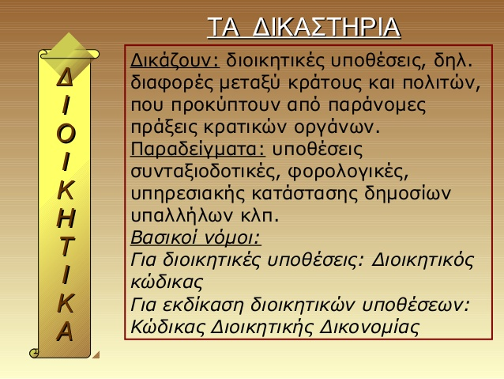

Slide 6
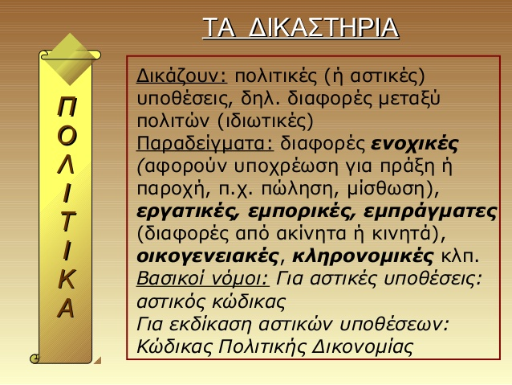

Slide 7
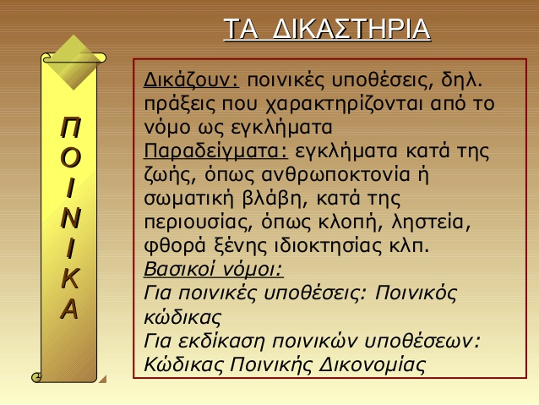

Slide 8
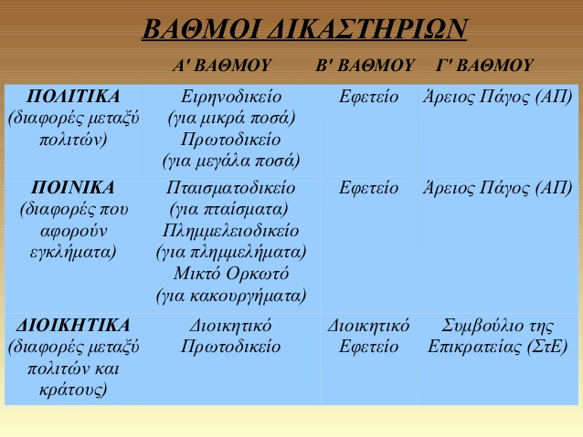

Slide 9
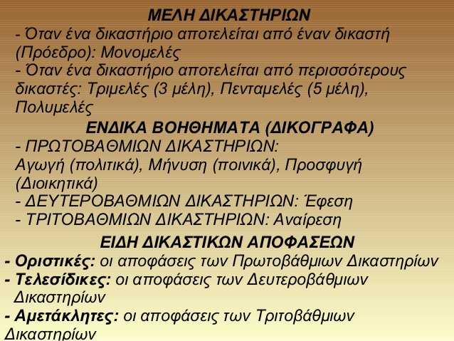

Slide 10
ΝΑ ΑΝΤΙΣΤΟΙΧΙΣΕΤΕ ΤΑ ΔΕΔΟΜΕΝΑ ΤΗΣ ΣΤΗΛΗΣ Α΄ΜΕ ΤΑ ΔΙΚΑΣΤΗΡΙΑ ΤΗΣ ΣΤΗΛΗΣ Β΄ΜΕ ΤΑ ΟΠΟΙΑ ΤΑΙΡΙΑΖΟΥΝ
Α΄ | Β΄
1. ΣΥΝΤΑΞΕΙΣ | Α. ΔΙΟΙΚΗΤΙΚΑ Β. ΠΟΛΙΤΙΚΑ Γ. ΠΟΙΝΙΚΑ
2. ΔΙΑΖΥΓΙΟ
3. ΦΟΝΟΣ
4. ΕΠΙΜΕΛΕΙΑ ΠΑΙΔΙΩΝ
5. ΦΟΡΟΔΙΑΦΥΓΗ ΠΟΛΙΤΗ
6. ΧΑΣΤΟΥΚΙ ΣΤΟ ΓΕΙΤΟΝΑ
7.ΤΡΟΧΑΙΟ ΘΑΝΑΤΗΦΟΡΟ

Slide 11
Βουλή | Πρόεδρος Δημοκρατίας | Κυβέρνηση | Δικαστήρια
Αποτελείται από 300 Βουλευτές. Κυριότερες αρμοδιότητες: ψηφίζουν νόμους του κράτους, αναδεικνύουν την κυβέρνηση και ασκούν έλεγχο στις πράξεις της, εκλέγουν τον Πρόεδρο της Δημοκρατίας, αναθεωρούν το σύνταγμα και ψηφίζουν τον προϋπολογισμό του κράτους. | Αρχηγός του κράτους και ρυθμιστής του πολιτεύματος. Ασκεί αρμοδιότητες οι οποίες αναφέρονται με ακρίβεια στο Σύνταγμα. | Ο Πρωθυπουργός καθορίζει και κατευθύνει την γενική πολιτική (εσωτερική και εξωτερική) της χώρας. Η Κυβέρνηση απαρτίζεται από τον Πρωθυπουργό και τους Υπουργούς. Ο Πρωθυπουργός έχει την ευθύνη της Κυβερνητικής Πολιτικής και ορίζει τα πρόσωπα που απαρτίζουν την Κυβέρνηση. | Επιλύουν τις διαφορές που προκύπτουν μεταξύ των πολιτών, ή μεταξύ του κράτους και των πολιτών.

Slide 12
Οι πολίτες εκλέγουν τους 300 Βουλευτές με άμεση καθολική μυστική ψηφοφορία κάθε τέσσερα χρόνια. Εάν δυσαρεστηθούν από την συμπεριφορά του συγκεκριμένου Βουλευτή, στις επόμενες εκλογές έχουν την δυνατότητα να εκλέξουν άλλο πρόσωπο στην θέση του. Μπορούν να παρακολουθούν συνεδριάσεις της Βουλής. Μπορούν να επικοινωνούν προσωπικά αλλά και μέσω οργανώσεων και επαγγελματικών σωματείων με τους Βουλευτές της εκλογικής περιφέρειας και γενικότερα, για να τους εκθέσουν τα αιτήματα τους σχετικά με την ψήφιση ενός νόμου. Μπορούν να εκθέτουν τις απόψεις τους σχετικά με τις δραστηριότητες των Βουλευτών στον Τύπο και γενικότερα τα ΜΜΕ. | Οι πολίτες συμμετέχουν έμμεσα στην εκλογή του Προέδρου της Δημοκρατίας, αφού οι ίδιο εκλέγουν τους Βουλευτές οι οποίοι τον εκλέγουν άμεσα στην Βουλή. | Με την ψήφο τους οι πολίτες επιλέγουν ως Πρωθυπουργό της χώρας, τον αρχηγό του κόμματος που απέκτησε την απόλυτη πλειοψηφία των εδρών στη Βουλή (151 έδρες), ο οποίος στην συνέχεια σχηματίζει Κυβέρνηση. Οι πολίτες μπορούν να καταθέσουν διάφορα προβλήματα τους σχετικά με την άσκηση της Κυβερνητικής Πολιτικής στους Βουλευτές, ελέγχοντας με αυτόν τον τρόπο τις πράξεις της Κυβέρνησης. Μπορούν να ζητούν πληροφορίες γραπτά ή ηλεκτρονικά και να καταθέτουν τις διαμαρτυρίες τους στο γραφείο του Πρωθυπουργού αλλά και σε κάθε Υπουργό, για θέματα που αγγίζουν τις αρμοδιότητες τους. Με την συμμετοχή τους σε ένα πολιτικό κόμμα, οι πολίτες επιλέγουν τον αρχηγό του κόμματος. Μέσα από διάφορες ομάδες πίεσης (κόμματα, επαγγελματικά σωματεία, συλλόγους, Μ.Κ.Ο.) οι πολίτες μπορούν να ασκήσουν κριτική στην πολιτική της Κυβέρνησης. | Οι Δικαστές είναι Έλληνες πολίτες με ειδικά προσόντα και λειτουργούν ανεξάρτητα από την Κυβέρνηση. Οι δικαστικές υπηρεσίες στελεχώνονται από Έλληνες πολίτες. Οι πολίτες διορίζονται ένορκοι σε ορισμένες υποθέσεις (κακουργήματα) και συναποφασίζουν με τους δικαστές ως προς τις ποινές. Οι πολίτες οι οποίοι θίγονται από την απονομή της δικαιοσύνης έχουν το δικαίωμα να ζητήσουν αποζημίωση από το κράτος.

